Slide 1

Sustainability Report

Slide 2
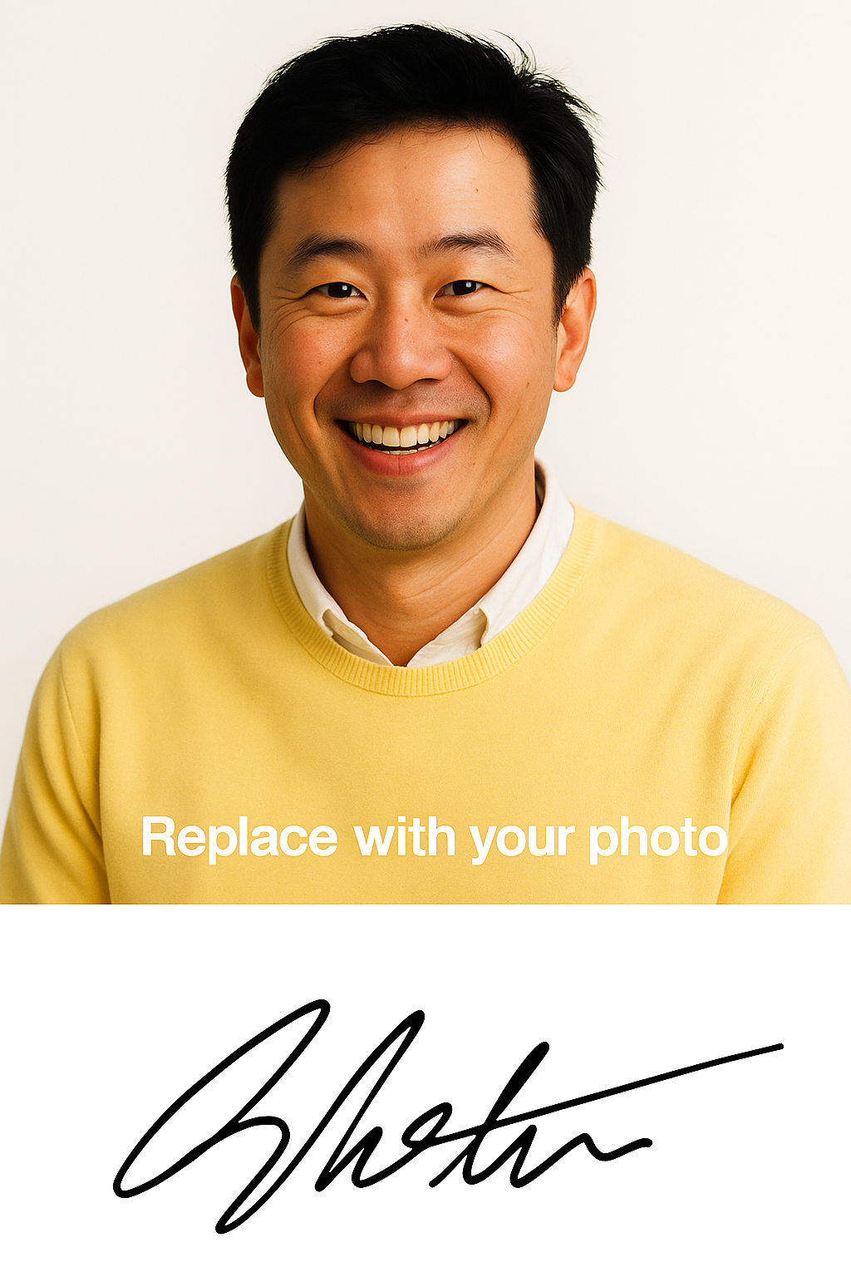
執行長訊息
[Mock 測試文字：這是一段約 330 字的佔位文字，用於測試 PPT 生成功能。原始提示：請撰寫約 330
字（對應 220 英文單字）的 CEO 訊息，用於 ESG 永續報告書。平衡啟發性...]
Sustainability Report

Slide 3
1.1 我們的公司
[Mock 測試文字：這是一段約 345 字的佔位文字，用於測試 PPT
生成功能。原始提示：請提供約 345 字（對應 230 英文單字）描述公司的合作概況。重要：在第一句中使用 {COMPA...]
[Mock 測試文字：這是一段約 345 字的佔位文字，用於測試 PPT
生成功能。原始提示：請撰寫約 345 字（對應 230 英文單字）詳細說明財務穩定性、營收成長、資本投資和法規遵循。討論...]
Sustainability Report

Slide 4
1.2 永續策略與行動計畫
Sustainability Report

Slide 5
1.3 ESG 核心支柱
[Mock 測試文字：這是一段約 375 字的佔位文字，用於測試 PPT 生成功能。原始提示：請撰寫約
375 字（對應 250 英文單字）說明公司的 ESG 核心支柱，涵蓋地球（Planet）...]
Sustainability Report

Slide 6
1.4 我們的董事會
[Mock 測試文字：這是一段約 420 字的佔位文字，用於測試 PPT
生成功能。原始提示：Create executive-level narration describing the go...]
Sustainability Report

Slide 7
1.5 ESG 路線圖（第一階段）
[Mock 測試文字：這是一段約 345 字的佔位文字，用於測試 PPT 生成功能。原始提示：請撰寫約
345 字（對應 230 英文單字）敘述 ESG 路線圖。總結基礎承諾如何演進為風險整合、...]
Sustainability Report

Slide 8
1.5 ESG 路線圖（第二階段）
[Mock 測試文字：這是一段約 345 字的佔位文字，用於測試 PPT 生成功能。原始提示：請撰寫約
345 字（對應 230 英文單字）敘述 ESG 路線圖。總結基礎承諾如何演進為風險整合、...]
Sustainability Report

Slide 9
2.1 利害關係人識別與分析
[Mock 測試文字：這是一段約 375 字的佔位文字，用於測試 PPT 生成功能。原始提示：請撰寫約
375 字（對應 250 英文單字）的利害關係人識別章節，用於 ESG 報告。識別關鍵利害...]
[Mock 測試文字：這是一段約 375 字的佔位文字，用於測試 PPT
生成功能。原始提示：請撰寫約 375 字（對應 250 英文單字）分析利害關係人的需求和影響力。涵蓋顯著性（權力、合法性...]
Sustainability Report

Slide 10
2.2 利害關係人群體
Sustainability Report

Slide 11
2.3 利害關係人關注與溝通
[Mock 測試文字：這是一段約 375 字的佔位文字，用於測試 PPT
生成功能。原始提示：請提供約 375 字（對應 250 英文單字）描述利害關係人溝通實務，以補充重大性雷達圖。涵蓋參與節...]
Sustainability Report

Slide 12
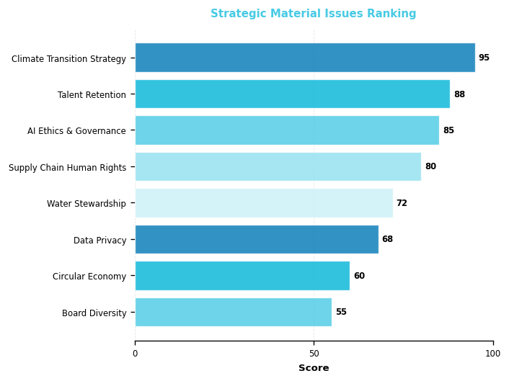
3.1 重大議題（敘述與視覺）
[Mock 測試文字：這是一段約 375 字的佔位文字，用於測試 PPT
生成功能。原始提示：請撰寫約 375 字（對應 250 英文單字）總結公司的重大議題概況。說明優先順序設定方法、與策略和...]
Sustainability Report

Slide 13
3.2 重大性摘要
[Mock 測試文字：這是一段約 375 字的佔位文字，用於測試 PPT
生成功能。原始提示：請撰寫約 375 字（對應 250 英文單字）總結重大性評估方法和主要發現。涵蓋雙重重大性（影響與財...]
Sustainability Report

Slide 14
3.3 回應永續目標的產品與服務
Sustainability Report

Slide 15
3.4 永續目標與 SDGs
[Mock 測試文字：這是一段約 375 字的佔位文字，用於測試 PPT 生成功能。原始提示：請撰寫約
375 字（對應 250 英文單字）說明公司如何將永續目標與標示的 SDG 圖示對齊。詳細...]
Sustainability Report

Slide 16
3.5 風險管理
[Mock 測試文字：這是一段約 375 字的佔位文字，用於測試 PPT 生成功能。原始提示：請撰寫約
375 字（對應 250 英文單字）概述與重大 ESG 議題相關的企業風險管理方法。涵蓋治...]
Sustainability Report

Slide 17
3.6 重大議題與風險管理
Sustainability Report

